Slide 1
Simulado - PSOO
1- Para que servem os estereótipos boundary, control e entity?
2- Estereótipos podem ser utilizados para categorizar classes durante a fase de análise em um projeto de desenvolvimento de sistemas orientados a objetos e utilizando-se a notação UML (Unified Modeling Language). No RUP (Rational Unified Process), por exemplo, podem-se confeccionar modelos utilizando-se os seguintes estereótipos: I - limite (boundary); II - entidade (entity); III - controle (control). Na UML, essas classes podem ser representadas de forma visual, respectivamente, pelos símbolos

Slide 2
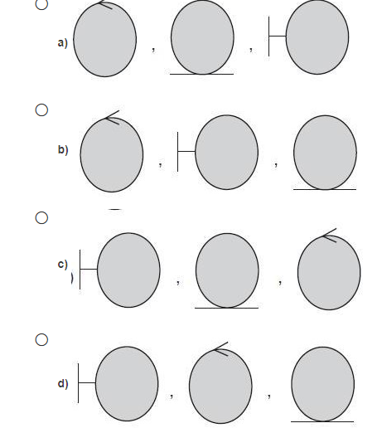
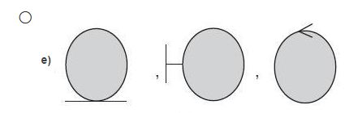

Slide 3
3-Descreva o conceito de coesão e acoplamento.
4- Qual é a influência da coesão na manutenção?
5- Qual é a influência do acoplamento sobre a manutenção?

Slide 4
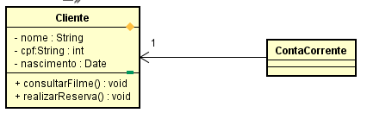
6- Dado a classe abaixo, classifique-o em acoplamento ou coesão
7- No desenvolvimento de sistemas, no âmbito das relações intermodulares entre as classes, diz-se que o programa está bem estruturado quando há
a) maior coesão e maior acoplamento.
b) menor coesão e maior acoplamento.
c) menor coesão e menor acoplamento.
d) maior coesão e menor acoplamento.
e) apenas coesão ou apenas acoplamento.

Slide 5
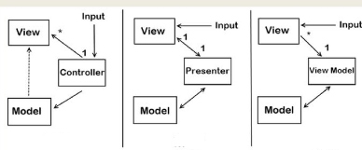
8- Comente sobre os tipos de modelos em camadas.
9- De acordo com as figuras abaixo, classifique-as em MVC, MVP ou MVVM
10) Descreva sobre cada um dos projetos padrões MVC, MVP e MVVM.

Slide 6
11) Com relação à arquitetura MVC, considere: I. O MODEL representa os dados da empresa e as regras de negócio que governam o acesso e atualização destes dados. II. O VIEW acessa os dados da empresa através do MODEL e especifica como esses dados devem ser apresentados. É de responsabilidade do VIEW manter a consistência em sua apresentação, quando o MODEL é alterado. III. O CONTROLLER traduz as interações do VIEW em ações a serem executadas pelo MODEL. Com base na interação do usuário e no resultado das ações do MODEL, o CONTROLLER responde selecionando uma VIEW adequada. IV. Permite uma única VIEW para compartilhar o mesmo modelo de dados corporativos em um fluxo de comunicação sequencial. Está correto o que se afirma em
a) I, II, III e IV.
b) I, II e III, apenas.
c) II e III, apenas.
d) II, III e IV, apenas.
e) I e II, apenas.

Slide 7
12- Escreva alguns exemplos de acoplamento e coesão.

